Slide 1
ГАОУ ВО «Дагестанский государственный университет народного хозяйства»
Кафедра «Информационные технологии и информационная безопасность»
09.04.03 Прикладная информатика · профиль «Информационные системы в экономике и управлении»
ВЫПУСКНАЯ КВАЛИФИКАЦИОННАЯ РАБОТА МАГИСТРА
«Адаптация векторного поиска в производственную деятельность маркетплейса»
Выполнил: Анхаев Абдулла Шамилевич
Руководитель: к.э.н., доцент Раджабов Карахан Якубович
Махачкала — 2026
Notes:
Уважаемые председатель и члены государственной экзаменационной комиссии! Вашему вниманию представляется выпускная квалификационная работа на тему «Адаптация векторного поиска в производственную деятельность маркетплейса». Работу выполнил Анхаев Абдулла Шамилевич, научный руководитель — кандидат экономических наук, доцент Раджабов Карахан Якубович. Оригинальность текста по результатам проверки — 91 %.

Slide 2
ВВЕДЕНИЕ
Актуальность и постановка задачи
Актуальность
ОБЪЕКТ
Каталоги маркетплейсов — десятки миллионов товаров; качество и скорость поиска определяют конверсию и выручку
Лексический поиск не понимает семантику запроса: опечатки, синонимы, многоязычные описания
Векторный поиск: товары и запросы — эмбеддинги, релевантность — близость векторов в пространстве признаков
Процессы поиска и подбора товаров в производственной деятельности маркетплейса
ПРЕДМЕТ
Технологии векторного (семантического) поиска и методы их адаптации к платформам электронной коммерции
Задачи исследования
ЦЕЛЬ
Математические основы: эмбеддинги, метрики, kNN, ANN, HNSW
Архитектура маркетплейса и требования к векторному поиску
Обзор библиотек, обоснование выбора USearch и языка Go
Конвейер вычисления эмбеддингов товаров и запросов
Разработка прототипа, оценка качества и скорости поиска
Изучить возможности адаптации векторного поиска и разработать демонстрационный прототип маркетплейса с семантическим поиском (Go + USearch)
ПРАКТИЧЕСКАЯ ЗНАЧИМОСТЬ
Архитектурные решения и прототип применимы при модернизации поисковых подсистем реальных платформ
2
Notes:
Актуальность работы. Каталоги современных маркетплейсов достигают десятков миллионов позиций, а классический полнотекстовый поиск не понимает смысл запроса: он чувствителен к опечаткам, синонимии и многоязычным описаниям — от этого страдают конверсия и выручка платформы. Альтернатива — векторный поиск: товары и запросы представляются эмбеддингами, а релевантность определяется близостью векторов. Объект исследования — процессы поиска и подбора товаров на маркетплейсе; предмет — технологии векторного поиска и методы их адаптации. Цель — изучить возможности адаптации и разработать демонстрационный прототип на языке Go с библиотекой USearch. Для достижения цели решались пять задач — от изучения математических основ до апробации прототипа.
Эмбеддинг — числовой вектор фиксированной размерности, отражающий смысловое содержание объекта (текста, товара, изображения).
Релевантность — степень соответствия найденного результата информационной потребности запроса.
kNN (k-Nearest Neighbors) — метод точного поиска k ближайших соседей по заданной метрике расстояния.
ANN (Approximate Nearest Neighbors) — приближённый поиск ближайших соседей, дающий выигрыш в скорости за счёт небольшой потери точности.
HNSW (Hierarchical Navigable Small World) — алгоритм ANN-поиска на основе иерархического графа близости векторов.
Апробация — практическая проверка работоспособности разработанного прототипа на реальных данных.

Slide 3
ГЛАВА 1
Математические основы векторного поиска
Представление данных
Метрики близости
Товар (название + категория + описание) → текст → эмбеддинг — плотный вектор размерности 10²–10³
Близость векторов отражает смысловое сходство объектов
Поиск релевантных товаров — задача k ближайших соседей (kNN)
d(x, y) = √ Σ_{i} (x_{i} − y_{i})² — евклидово расстояние
cos(x, y) = x · y / (|x| · |y|) — косинусная мера
Косинусная мера — стандарт для текстовых эмбеддингов; для нормированных векторов = скалярное произведение
«Проклятие размерности»
HNSW — навигируемые малые миры
Полный перебор — O(N·n): не масштабируется на миллионы товаров
k-d, ball- и R-деревья эффективны лишь до десятков измерений
Выход — приближённый поиск (ANN): случайные проекции, LSH, IVF/PQ, графовые методы
В пространствах сотен измерений расстояния «концентрируются» — точные структуры теряют эффективность
Многослойный граф близости: верхние слои — «дальние» связи, нижний — точный поиск
Лучший баланс полноты и скорости — стандарт отрасли
O(N·n) → O(log N)
3
Notes:
Первая глава посвящена математическому фундаменту. Текст товара — название, категория и описание — преобразуется предобученной моделью-энкодером в плотный вектор, эмбеддинг; близость векторов отражает смысловое сходство, а поиск сводится к задаче k ближайших соседей. Близость измеряется метриками: евклидовым и манхэттенским расстояниями и косинусной мерой — стандартом для текстовых эмбеддингов; для нормированных векторов она совпадает со скалярным произведением. Точный перебор стоит O(N·n), а классические деревья из-за «проклятия размерности» вырождаются в перебор. Поэтому применяется приближённый поиск: LSH, случайные проекции, IVF/PQ и графовые методы. Наилучший баланс полноты и скорости даёт иерархический граф HNSW со сложностью поиска порядка логарифма от размера каталога — он и выбран для реализации.
kNN — точный поиск k ближайших соседей объекта по метрике расстояния.
O(N·n) — асимптотическая сложность полного перебора: N — число объектов в базе, n — размерность вектора.
k-d-дерево — структура данных, разбивающая пространство по координатным осям для ускорения точного поиска в невысокой размерности.
ball-дерево — структура данных, разбивающая пространство на вложенные гиперсферы для ускорения поиска соседей.
R-дерево — структура индексирования, группирующая объекты в минимальные ограничивающие прямоугольники (bounding box).
ANN — приближённый поиск ближайших соседей (жертвует точностью ради скорости).
LSH (Locality-Sensitive Hashing) — хеширование, при котором близкие векторы с высокой вероятностью попадают в одну корзину.
IVF/PQ (Inverted File / Product Quantization) — метод индексирования: IVF кластеризует векторы, PQ сжимает их квантованием для экономии памяти.
Энкодер — модель, преобразующая исходный объект (текст, изображение) в вектор-эмбеддинг.
Евклидово расстояние — метрика, равная длине прямой между концами двух векторов.
Манхэттенское расстояние — метрика, равная сумме модулей разностей координат векторов.
Косинусная мера — мера сходства векторов по углу между ними, не зависящая от их длины.
Скалярное произведение — сумма произведений соответствующих координат двух векторов; мера сходства.
Нормированные векторы — векторы единичной длины, для которых скалярное произведение совпадает с косинусной мерой.

Slide 4
ГЛАВА 2
Интеграция поиска в архитектуру маркетплейса
Маркетплейс — высоконагруженная распределённая система микросервисов: шлюз, каталог, корзина, заказы, поиск, рекомендации
Семантический поиск — выделенный векторный сервис и конвейер индексирования рядом с каталогом
Размещение индекса: встраиваемая библиотека · векторная СУБД · расширение хранилища (pgvector, kNN в Elasticsearch)
Требования маркетплейса
≤ 200 мс
задержка поиска p95 — мгновенный отклик для пользователя
≥ 0,95
полнота recall@k — близость ANN-выдачи к точному поиску
Конвейер индексирования и поиска
10³+ QPS
пропускная способность с учётом пиков распродаж
Каталог
товаров
Сервис
эмбеддингов
Векторный
индекс HNSW
Поисковая
выдача
минуты
актуальность индекса: новый товар быстро попадает в выдачу
товар → текст → вектор → k ближайших соседей
4
Notes:
Во второй главе проанализирована архитектура маркетплейса. Это высоконагруженная распределённая система, построенная по микросервисному принципу: шлюз, каталог, корзина, заказы, поиск и рекомендации. Семантический поиск встраивается как выделенный векторный сервис с конвейером индексирования: данные каталога преобразуются в эмбеддинги и попадают в векторный индекс, а при запросе выполняется поиск ближайших соседей. Рассмотрены три подхода к размещению индекса: встраиваемая библиотека, выделенная векторная СУБД и расширение существующего хранилища. Сформулированы требования: задержка p95 не выше 100–200 миллисекунд, полнота recall@k не ниже 0,95, тысячи запросов в секунду и обновление индекса за минуты. Эти требования стали системой критериев выбора инструментов в третьей главе.
Полнота recall@k — доля релевантных объектов, найденных среди первых k результатов, от их общего числа.
Близость ANN — соответствие результатов приближённого поиска результатам точного (эталонного) поиска kNN.
QPS (Queries Per Second) — число запросов, обрабатываемых системой в секунду; метрика пропускной способности.

Slide 5
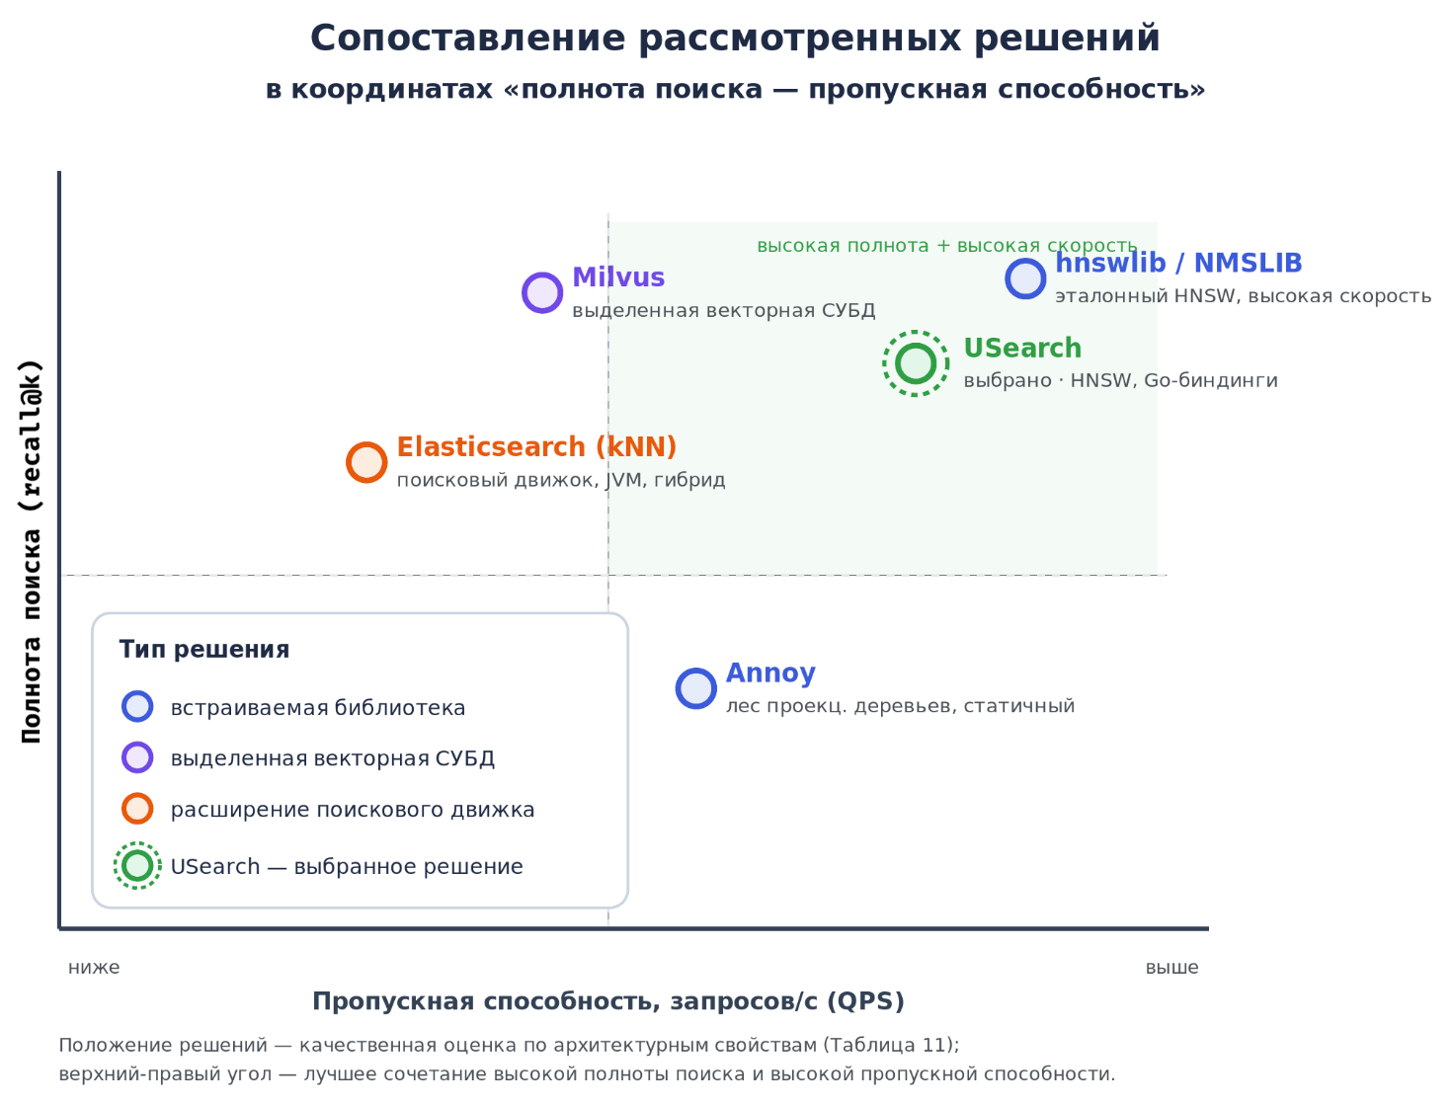
ГЛАВА 3 · §3.1–3.2
Выбор инструментов реализации
Классы решений: встраиваемые библиотеки (hnswlib, Annoy) · векторные СУБД (Milvus, Qdrant) · расширения (pgvector, Elasticsearch kNN)
Критерии: полнота и скорость, биндинги для Go, простота развёртывания, ресурсоёмкость
USearch: компактный HNSW-индекс, Go-биндинги, квантование, персистентность — минимальная задержка внутри микросервиса
Go: язык высоконагруженных сетевых микросервисов
Модель-энкодер: paraphrase-multilingual-MiniLM-L12-v2 — 384-мерные нормированные векторы, единое RU/EN-пространство
Выбор: USearch + Go + MiniLM-L12-v2
Рис. 1 — Сопоставление решений: полнота поиска × пропускная способность
5
Notes:
В третьей главе выполнен обзор программных средств. Сопоставлены три класса решений: встраиваемые библиотеки, выделенные векторные СУБД и расширения существующих движков. Критериями выступили полнота и скорость поиска, наличие биндингов для Go, простота развёртывания и ресурсоёмкость. Для лёгкого микросервиса с минимальной задержкой наиболее целесообразна встраиваемая библиотека — выбрана USearch: компактная реализация HNSW с Go-биндингами, квантованием и персистентностью; на диаграмме она находится в зоне высокой полноты и высокой скорости. Язык Go обоснован как средство построения высоконагруженных сетевых микросервисов. Эмбеддинги строит многоязычная модель paraphrase-multilingual-MiniLM-L12-v2: 384-мерные нормированные векторы и единое пространство для русского и английского языков.
hnswlib — C++/Python-библиотека, реализующая алгоритм HNSW для приближённого поиска ближайших соседей.
Annoy — библиотека ANN-поиска от Spotify на основе случайных проекционных деревьев.
Milvus — распределённая векторная база данных с открытым исходным кодом.
Qdrant — векторная база данных на Rust с поддержкой фильтрации по метаданным.
pgvector — расширение PostgreSQL для хранения векторов и ANN-поиска средствами SQL.
Elasticsearch — поисковая платформа на базе Lucene с поддержкой полнотекстового и векторного поиска.
Биндинги для Go — программные обёртки, позволяющие использовать библиотеку на другом языке (например, C++) из кода на Go.
Квантование — сжатие векторов за счёт снижения точности представления координат для экономии памяти.
Персистентность — способность индекса сохранять данные на диск и восстанавливать их после перезапуска.

Slide 6
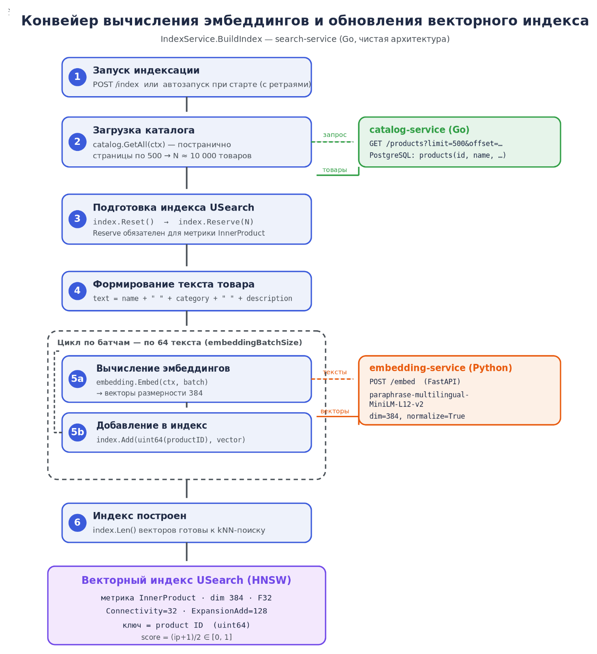
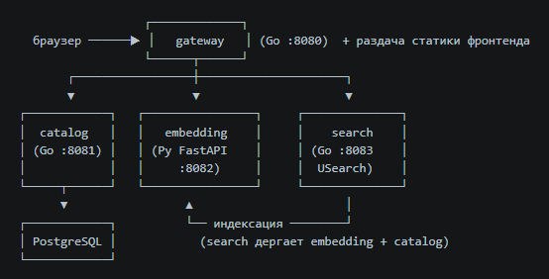
ГЛАВА 3 · §3.3
Демонстрационный прототип VecMarket
gateway Go · :8080 — единая точка входа, оркестрация, веб-фронтенд
catalog Go + PostgreSQL · :8081 — карточки товаров, REST API
embedding Python + FastAPI · :8082 — текст → вектор (MiniLM, 384)
search Go + USearch · :8083 — HNSW-индекс, kNN-поиск
HNSW: InnerProduct · dim 384 · F32 · M 32 · efAdd 128 · efSearch 64
docker-compose: 5 сервисов · каталог 10 000 товаров (RU/EN)
Рис. 3 — Архитектура прототипа: наружу открыт только порт шлюза
Рис. 2 — Конвейер вычисления эмбеддингов и обновления индекса
6
Notes:
Практический итог работы — прототип VecMarket: пять контейнеров под управлением docker-compose. Шлюз на Go — единая точка входа, он же раздаёт веб-фронтенд; сервис каталога хранит товары в PostgreSQL; сервис эмбеддингов на Python и FastAPI преобразует текст в 384-мерный вектор моделью MiniLM; поисковый сервис на Go строит HNSW-индекс средствами USearch и обрабатывает kNN-запросы. Наружу открыт только порт шлюза — остальные сервисы взаимодействуют во внутренней сети по HTTP. Справа показан конвейер индексации: постраничная загрузка каталога, формирование текста товара, вычисление эмбеддингов батчами по 64 и добавление в индекс с метрикой скалярного произведения; параметры индекса — connectivity 32, expansion при добавлении 128, при поиске 64.
InnerProduct — метрика сходства на основе скалярного произведения векторов.
connectivity 32 (M) — параметр HNSW: число связей узла графа с соседями на каждом слое.
efAdd 128 (efConstruction) — параметр HNSW: размер списка кандидатов при построении индекса.
efSearch 64 (ef) — параметр HNSW: размер списка кандидатов при выполнении поискового запроса.
Expansion при добавлении 128, при поиске 64 — значения efConstruction/efSearch, задающие «ширину» просмотра графа при построении индекса и при поиске.

Slide 7
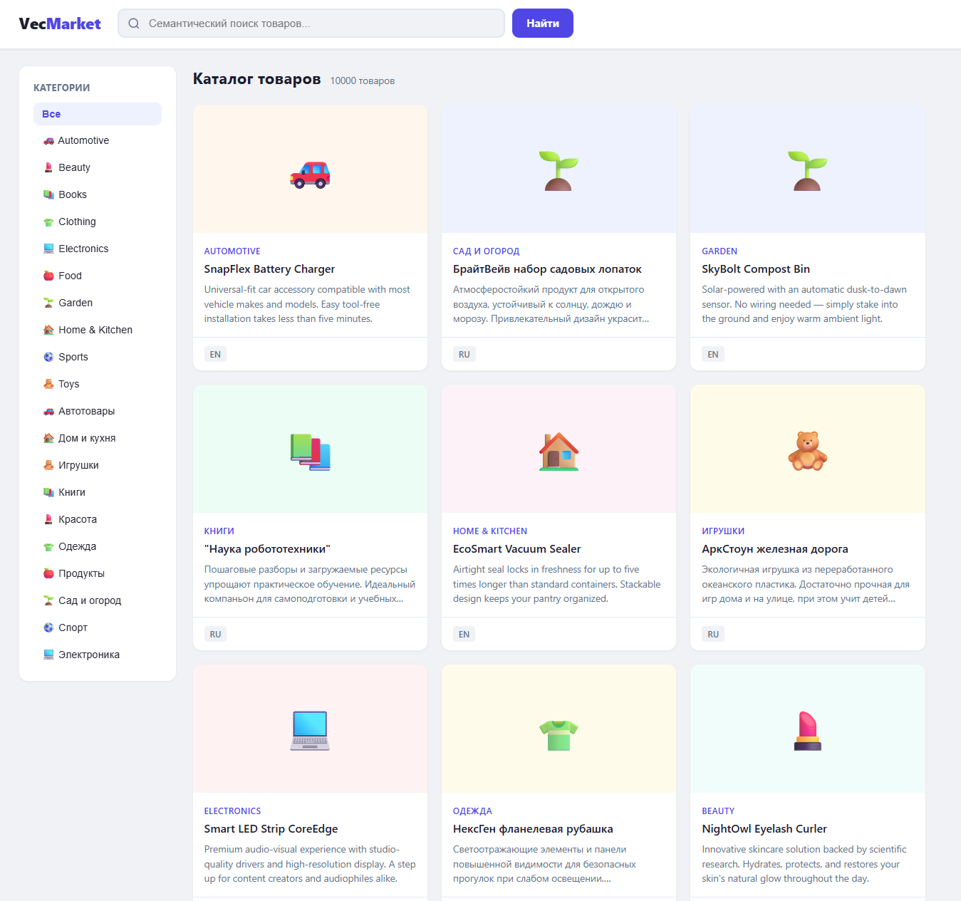
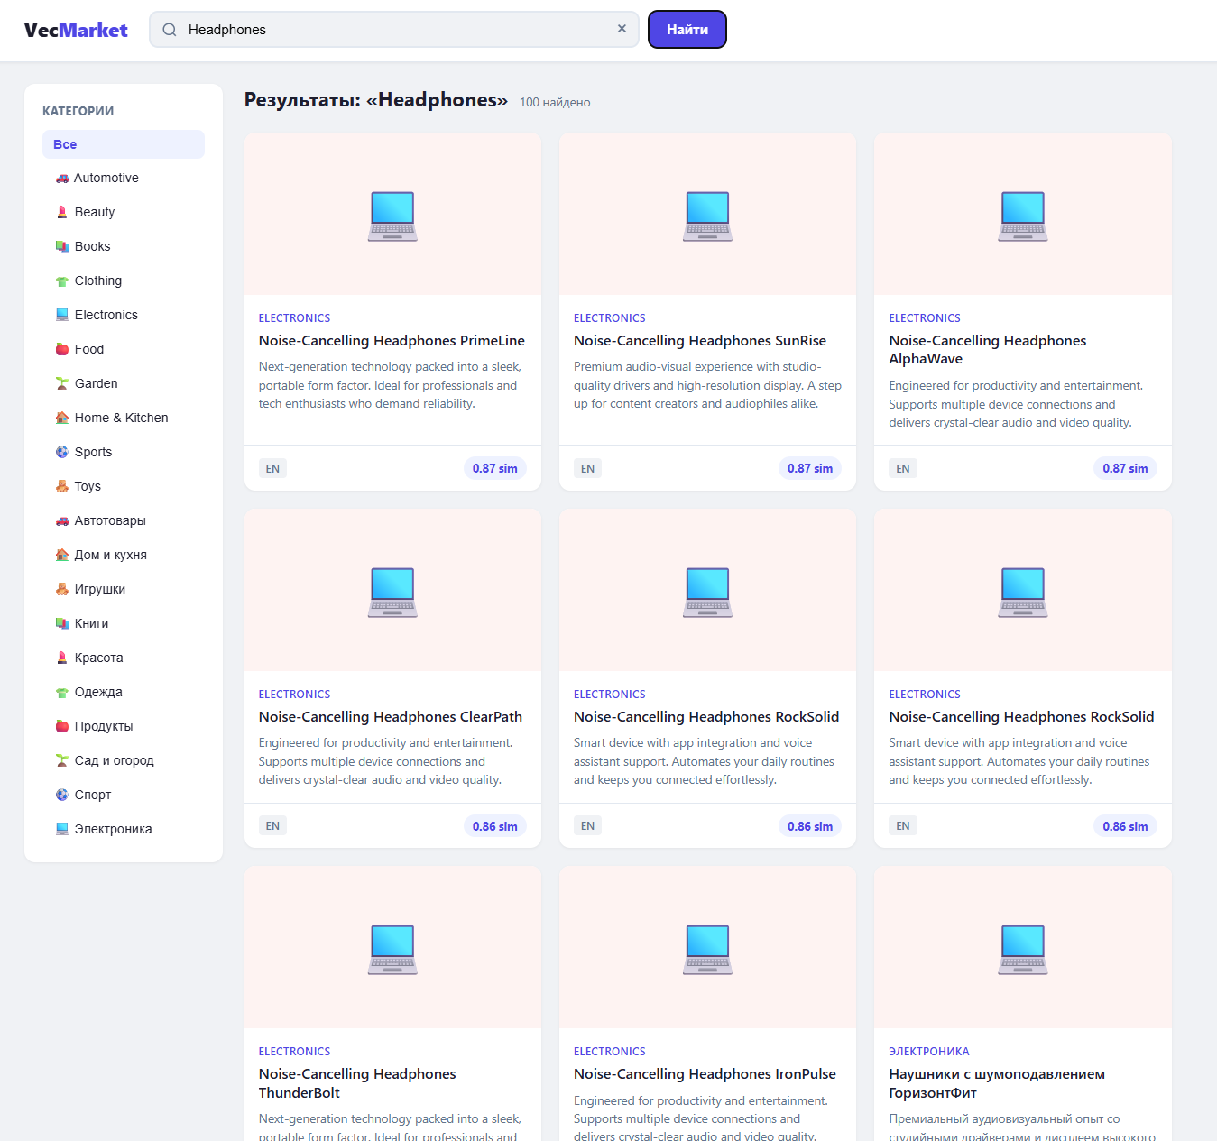
ГЛАВА 3 · АПРОБАЦИЯ
Семантический поиск в действии
Каталог 10 000 товаров (RU/EN); индекс строится автоматически при старте
Запрос «Headphones» → релевантные наушники, сходство ≈ 0,87
Кросс-язычный поиск: EN-запрос находит RU-карточки, и наоборот
Выдача устойчива к формулировке: поиск по смыслу, а не по точным словам
Сценарий оценки: precision@k, recall@k, задержки p50 / p95
Рис. 4 — Каталог VecMarket
Рис. 5 — Выдача по запросу «Headphones»
0,87
косинусное сходство топ-результата поиска
RU ↔ EN
кросс-язычный семантический поиск
10 000
товаров в HNSW-индексе прототипа
7
Notes:
Апробация прототипа в сквозном режиме. После запуска docker-compose индекс автоматически наполняется представлениями десяти тысяч товаров на русском и английском. Слева — каталог веб-фронтенда, справа — выдача по запросу «Headphones»: все топ-результаты — наушники с косинусным сходством около 0,87, включая русскоязычные карточки, — это подтверждает кросс-язычность поиска. Система возвращает осмысленно близкие товары даже без точных совпадений слов. Для количественной оценки подготовлен сценарий: набор RU/EN-запросов с ожидаемыми категориями, по которым вычисляются precision@k, recall@k и задержки p50 и p95 на эндпоинте шлюза.
precision@k — доля релевантных объектов среди первых k найденных результатов.
recall@k — доля релевантных объектов, найденных среди первых k результатов, от общего числа релевантных.
p50 — медиана показателя (например, задержки): значение, не превышаемое в 50% случаев.
p95 — 95-й перцентиль показателя: значение, не превышаемое в 95% случаев (характеризует «хвостовые» задержки).

Slide 8
ЗАКЛЮЧЕНИЕ
Итоги работы и перспективы развития
Результаты работы
Рекомендации и перспективы
Изучены математические основы; обоснован переход от точного kNN к приближённому поиску и HNSW
Гибридный поиск: объединение семантической и лексической выдачи
Масштабирование: шардирование и репликация индекса, квантование векторов
Мультимодальные эмбеддинги: текст + изображение товара
Дообучение модели-энкодера на домене маркетплейса; обучаемое переранжирование с бизнес-факторами
Промышленная интеграция и сравнительные эксперименты на реальных пользовательских данных
Определены архитектура интеграции и требования: p95 ≤ 200 мс, recall@k ≥ 0,95, масштабируемость
Обоснован выбор инструментов: USearch + Go, модель MiniLM-L12-v2 (384, RU/EN)
Разработан прототип VecMarket: 5 сервисов, docker-compose, сквозная апробация на 10 000 товаров
Цель достигнута, задачи решены; подтверждены семантический и кросс-язычный поиск
8
Notes:
Подведу итоги. Изучены математические основы векторного поиска и обоснован переход от точного перебора к приближённому графовому поиску HNSW. Проанализирована архитектура маркетплейса, определены требования и способ интеграции векторного сервиса. Обоснован выбор инструментов: библиотека USearch, язык Go и многоязычная модель MiniLM. Разработан и апробирован демонстрационный прототип из пяти сервисов, подтвердивший семантический и кросс-язычный поиск на каталоге в десять тысяч товаров. Цель работы достигнута, все задачи решены. Направления развития: гибридный поиск, шардирование и квантование при росте каталога, мультимодальные эмбеддинги, дообучение энкодера и обучаемое переранжирование, а также промышленная интеграция с экспериментами на реальных данных.
Гибридный поиск — сочетание векторного (семантического) и классического полнотекстового поиска для повышения точности выдачи.
Шардирование — разбиение индекса или данных на несколько частей (шардов) для масштабирования при росте каталога.
Мультимодальные эмбеддинги — векторные представления, объединяющие разные типы данных (текст, изображение) в едином пространстве.
Переранжирование (re-ranking) — дополнительный этап уточнения порядка результатов поиска обучаемой моделью после первичной выборки кандидатов.

Slide 9
Спасибо за внимание!
Анхаев Абдулла Шамилевич
«Адаптация векторного поиска в производственную деятельность маркетплейса»
ДГУНХ · Махачкала — 2026
Notes:
Благодарю за внимание! Готов ответить на ваши вопросы.

